Slide 1

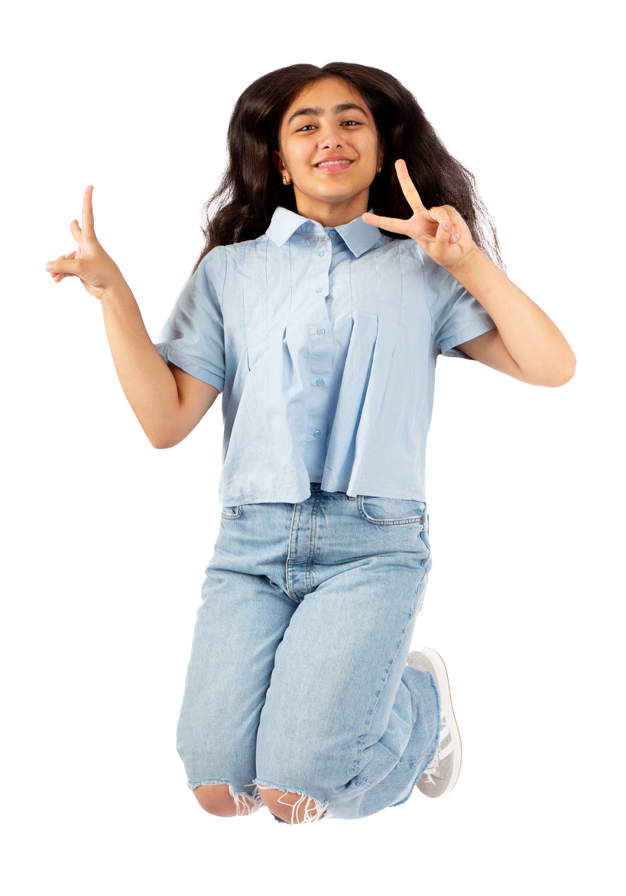



Onderdeel van
DORENWEERD COLLEGE
Aandacht voor jouw talent!
Let op: de beelden in deze presentatie mogen vanwege AVG niet langer gebruikt worden dan schooljaar 27-28. Wil je deze ppt met externen delen? Exporteer je presentatie dan naar pdf-formaat.

Slide 2
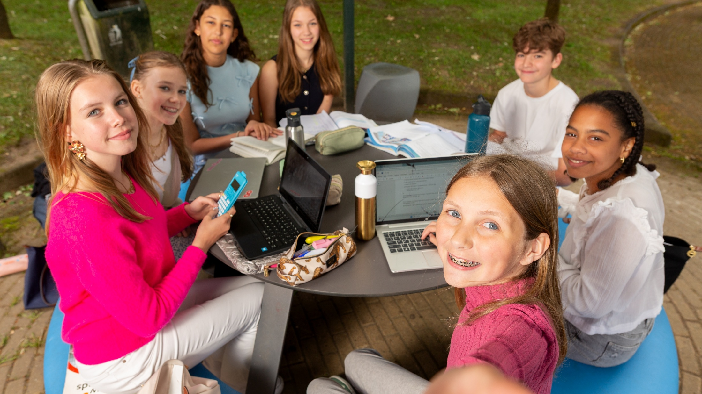
“Kom je met ons kennis maken?”
.

Slide 3

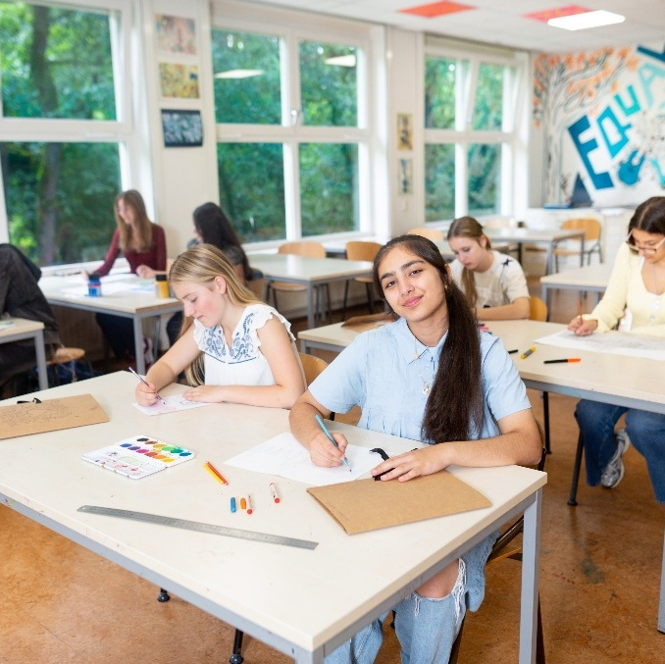

VISIE
WAAROM?
?
?
?

Slide 4
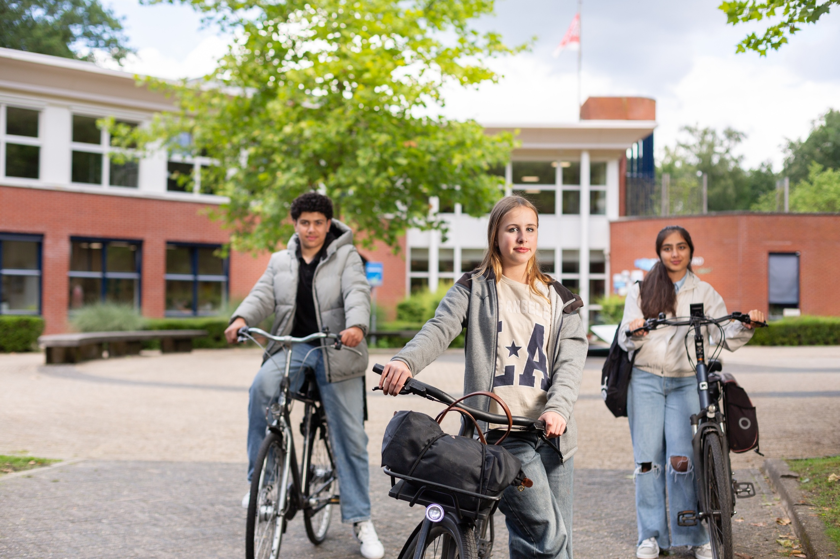
“Kom je met ons kennis maken?”

Slide 5

ONDERWIJS
^{Uitgelicht tekstje}
TYPE HIER EEN SUBKOP. UGIT OFFICTUM IN NULPA PELITAT
OMNIS RESTINT ISINCTO OFFIC TECTUR, QUIA DOLUPTA
Eatione mporehenimet faccusdae nis et pe
Typ hier een opsomming. Officatessi quodi conem
aperes peliatem quiae quat lant est de ero blanihil
iliquia cone volupta quibus et ut que
Ipsusandero que pro eatione mporehenimet faccusdae nis et pe postiorum as aut ommolec eptasit lacerum ut maxim

Slide 6
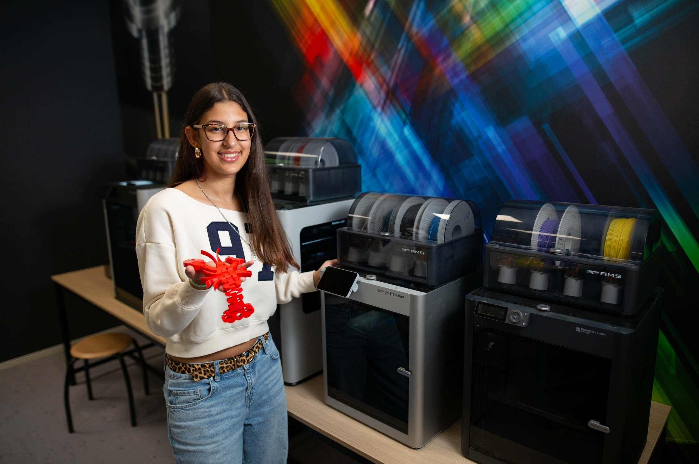

Slide 7
ORGANISATIE
^{Uitgelicht tekstje}
1. Officatessi quodi conem aperes peliatem quiae quat lant
Eatione mporehenimet faccusdae nis et pe
We opsomming. Officatessi quodi conem aperes peliate
opsomming. Officatessi quodi conem lant Fsdf sdfsd fsd
opsomming. aperes peliatem quiae quat lant

Slide 8
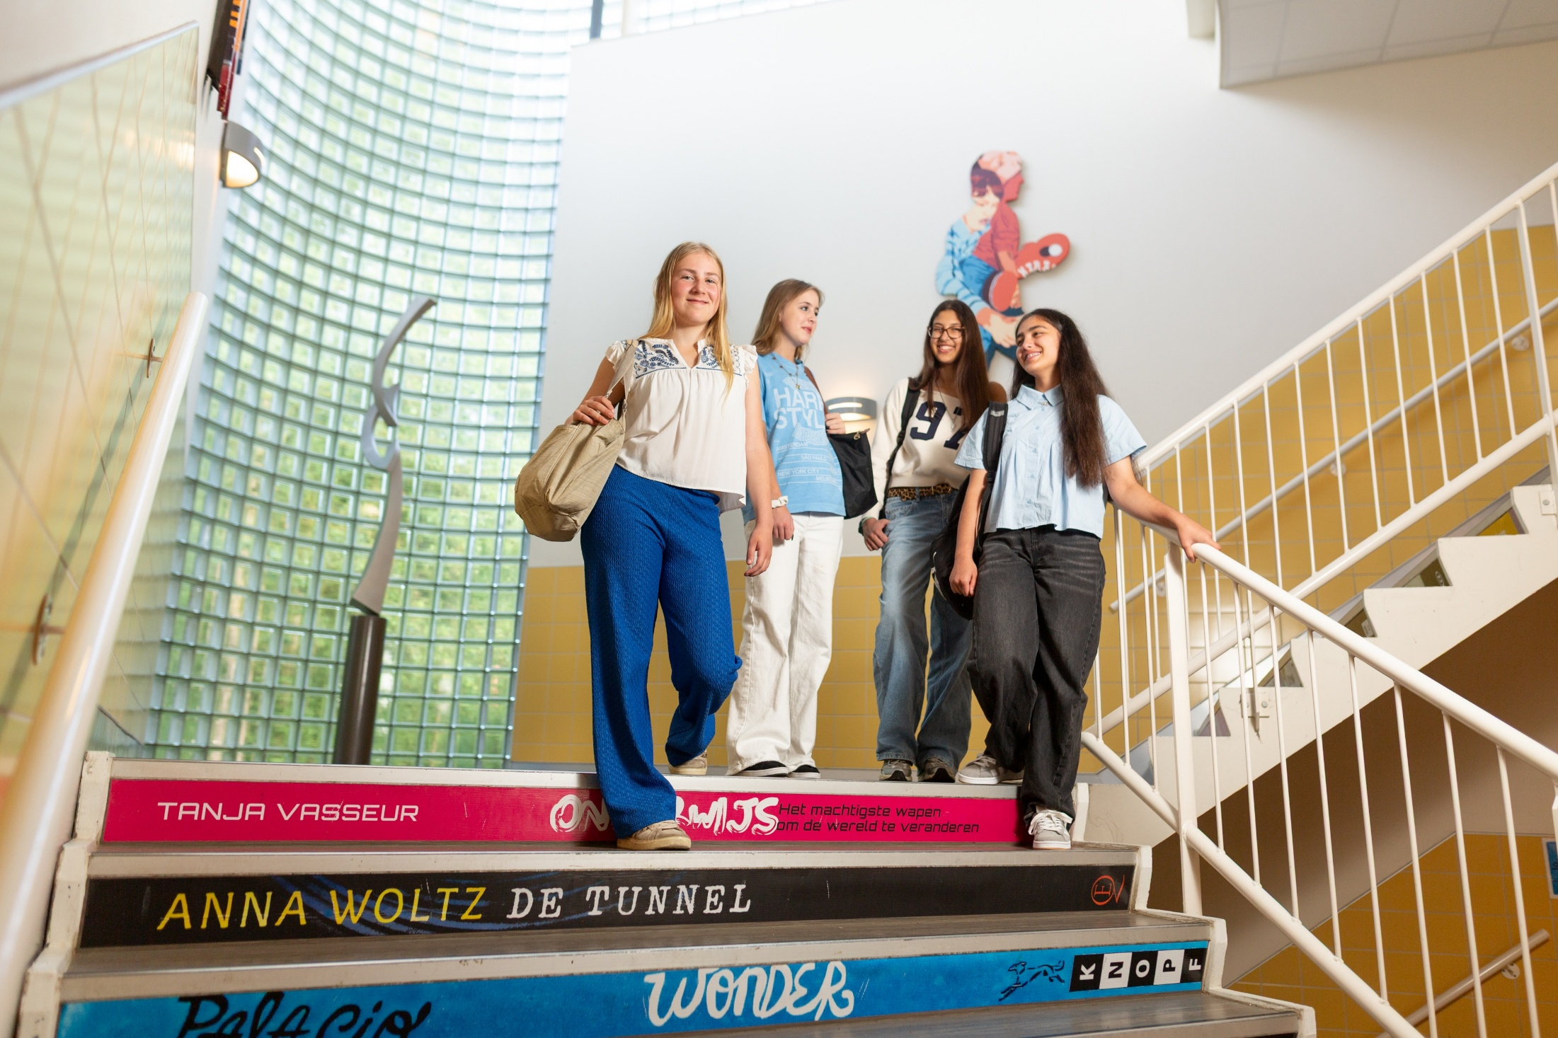

Slide 9
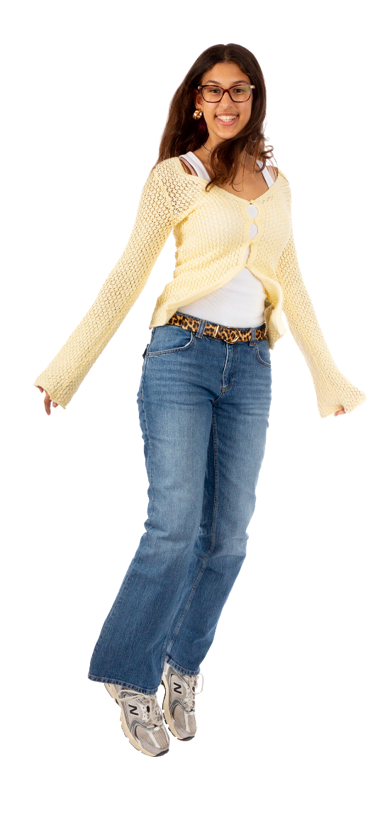

TYPE HIER EEN SUBKOP. UGIT OFFICTUM IN NULPA PELITAT
OMNIS RESTINT ISINCTO OFFIC TECTUR, QUIA DOLUPTA
Typ hier een opsomming. Officatessi quodi conem
aperes peliatem quiae quat lant est de ero blanihil
iliquia cone volupta quibus et ut que
Ipsusandero que pro eatione mporehenimet faccusdae nis et pe postiorum
as aut ommolec eptasit lacerum ut maxim

Slide 10
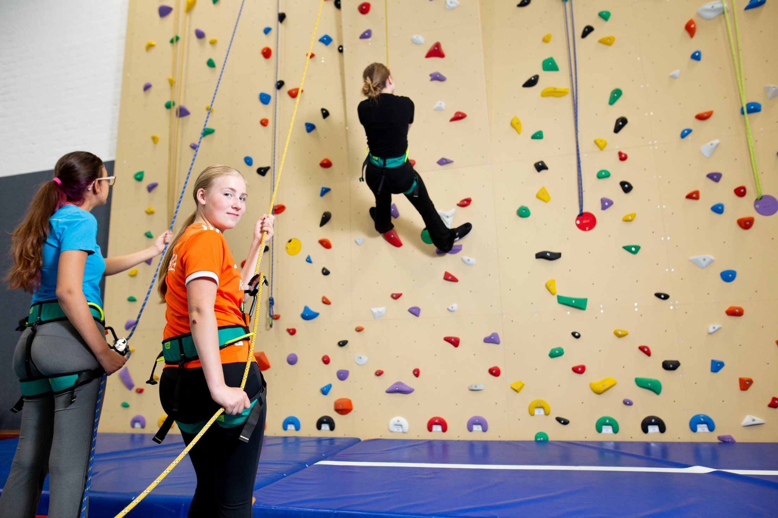

Slide 11
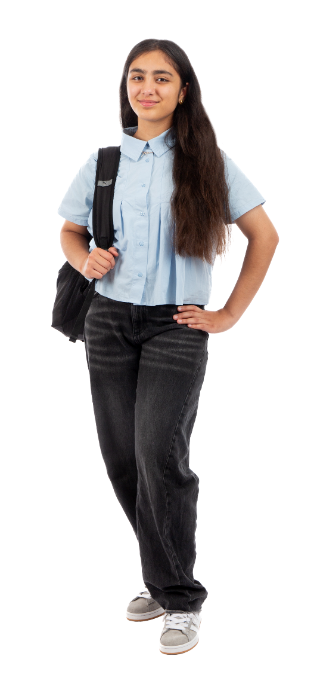
AGENDA
^{Tijd Onderwerp Locatie}
^{12.00 uur Opening Lokaal 2.12}
12.30 uur de pos eum fugitisit re nobitatiber Lokaal 6.35
13.00 uur fugitisit re nobitatiber de pos Lokaal 2.56
13.30 uur uat lant est de pos eum fugitisi Lokaal 12B
14.00 uur quat lant est de pos Lokaal 5.13

Slide 12
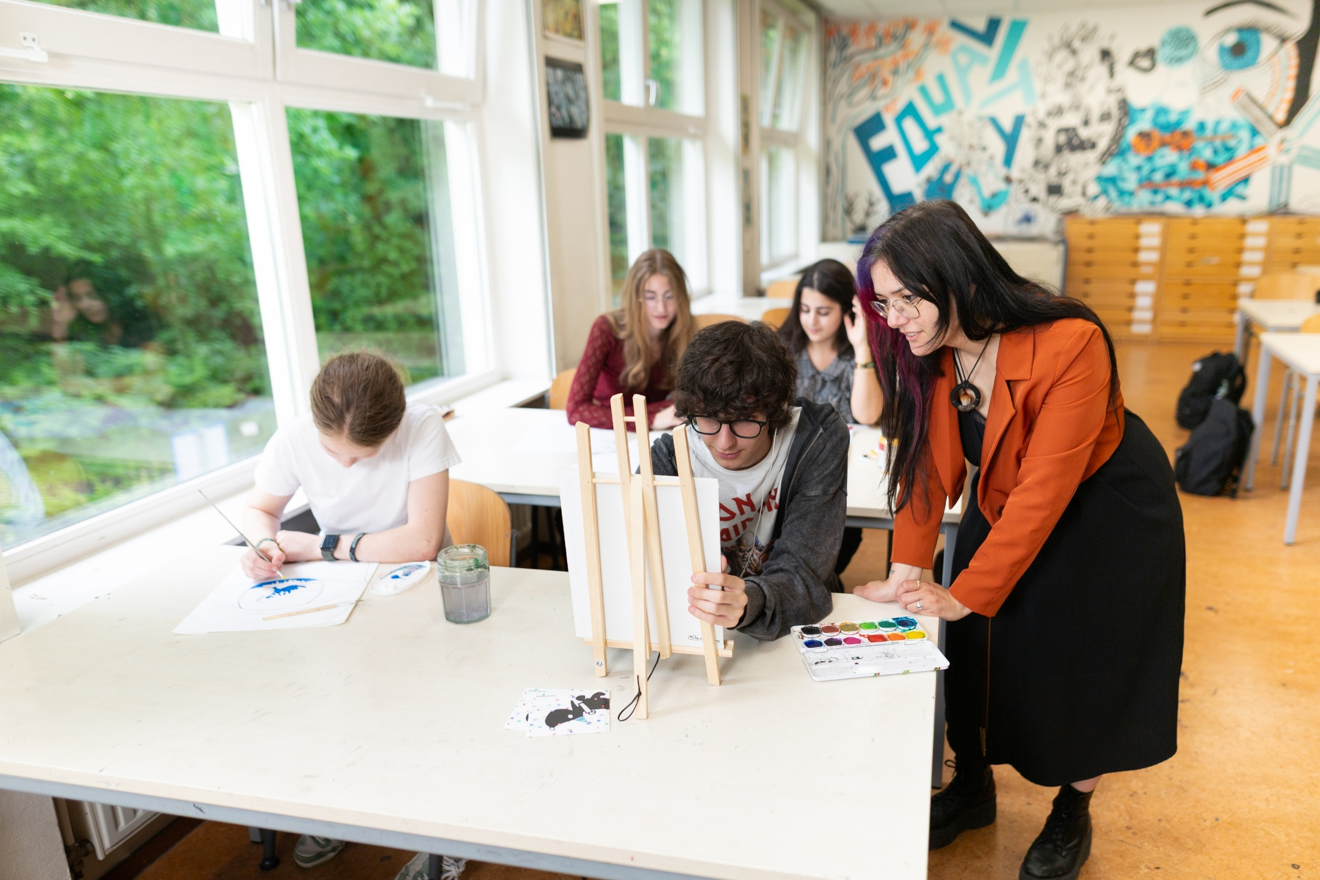

Slide 13
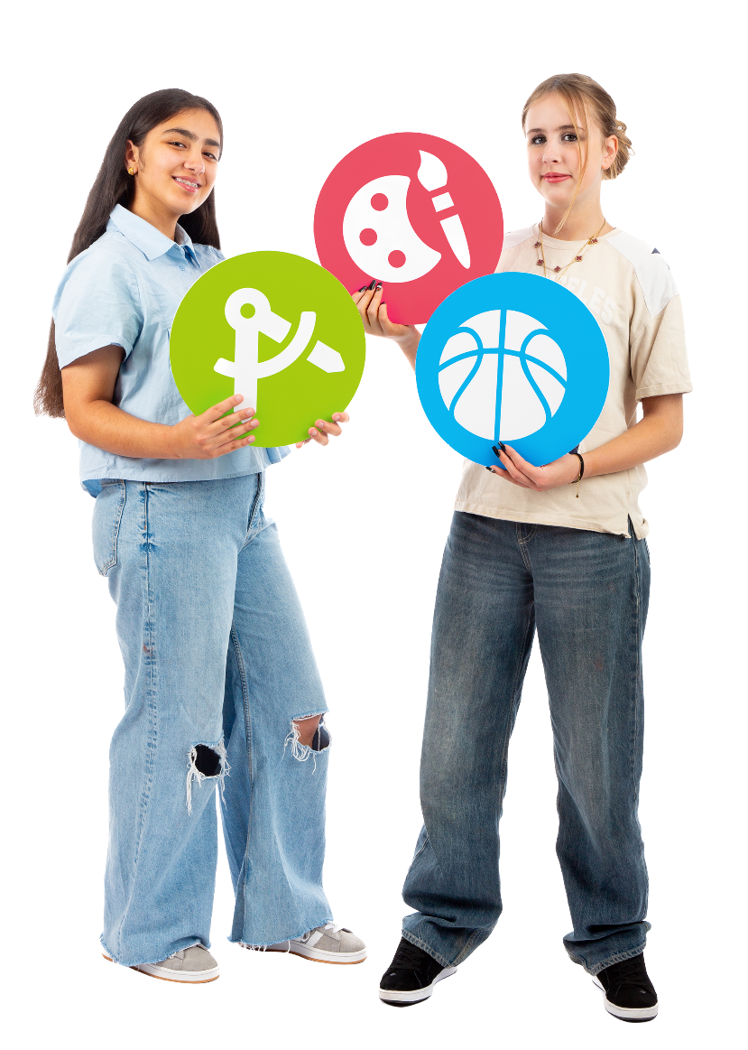
TALENTMODULES
Voor leerlingen:
Sport
Kunst
Technologie
“Jij kiest!”

Slide 14
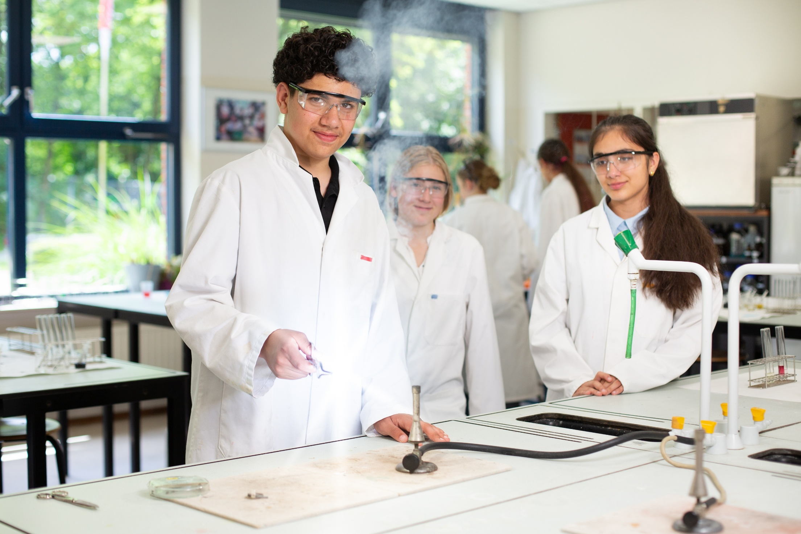

Slide 15
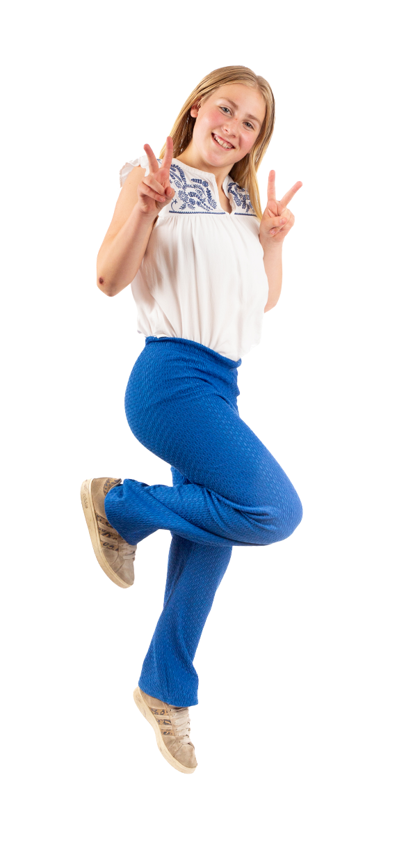



Onderdeel van
OPEN DAG
zaterdag XXX
10:00 – 15:00 uur
INFORMATIEAVOND
xxxxxxxxxxxx
19:00 uur
www.dorenweerd.nl

Slide 16
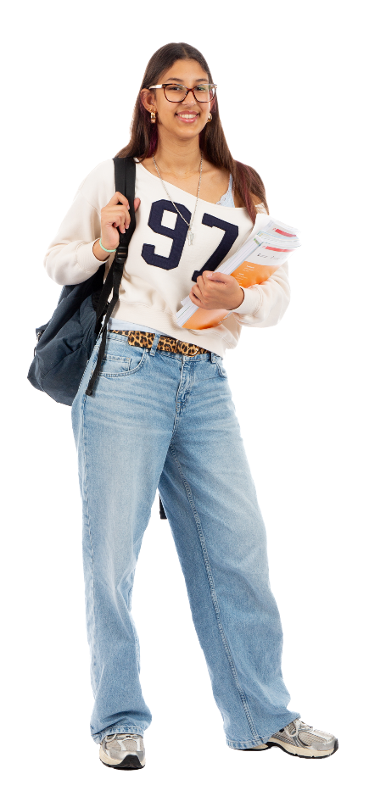
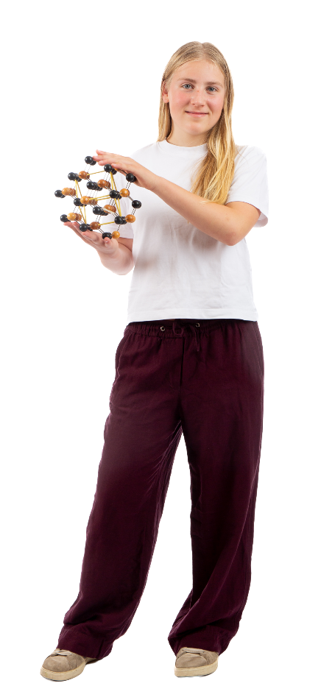
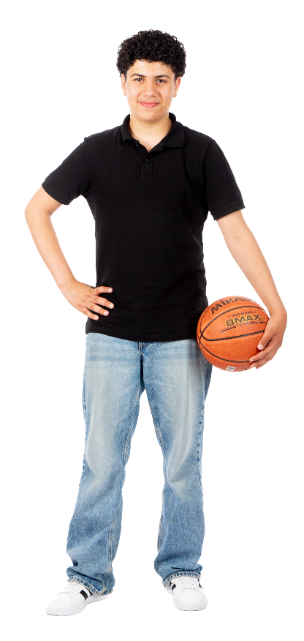
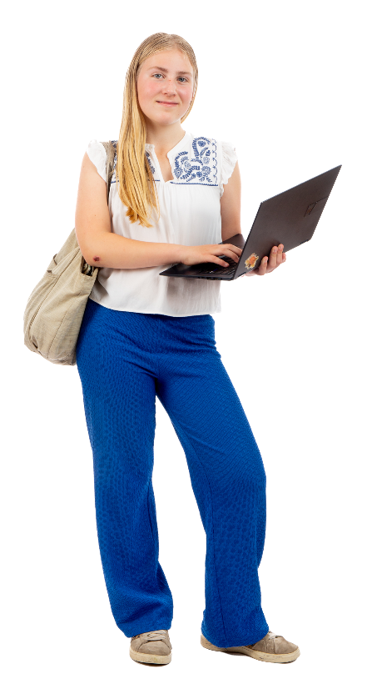
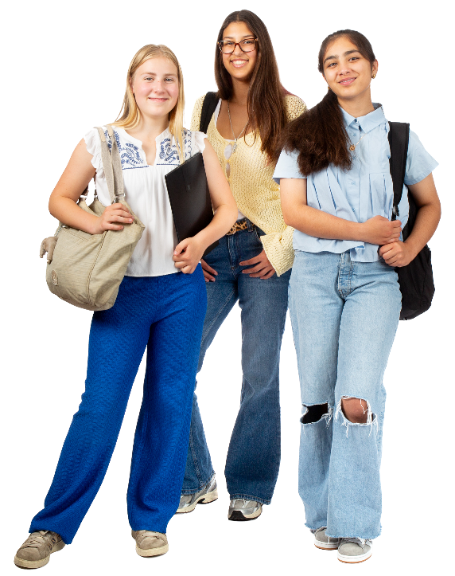
Afbeeldingen om in je dia presentatie te gebruiken:

Slide 17
